Slide 1


Slide 2
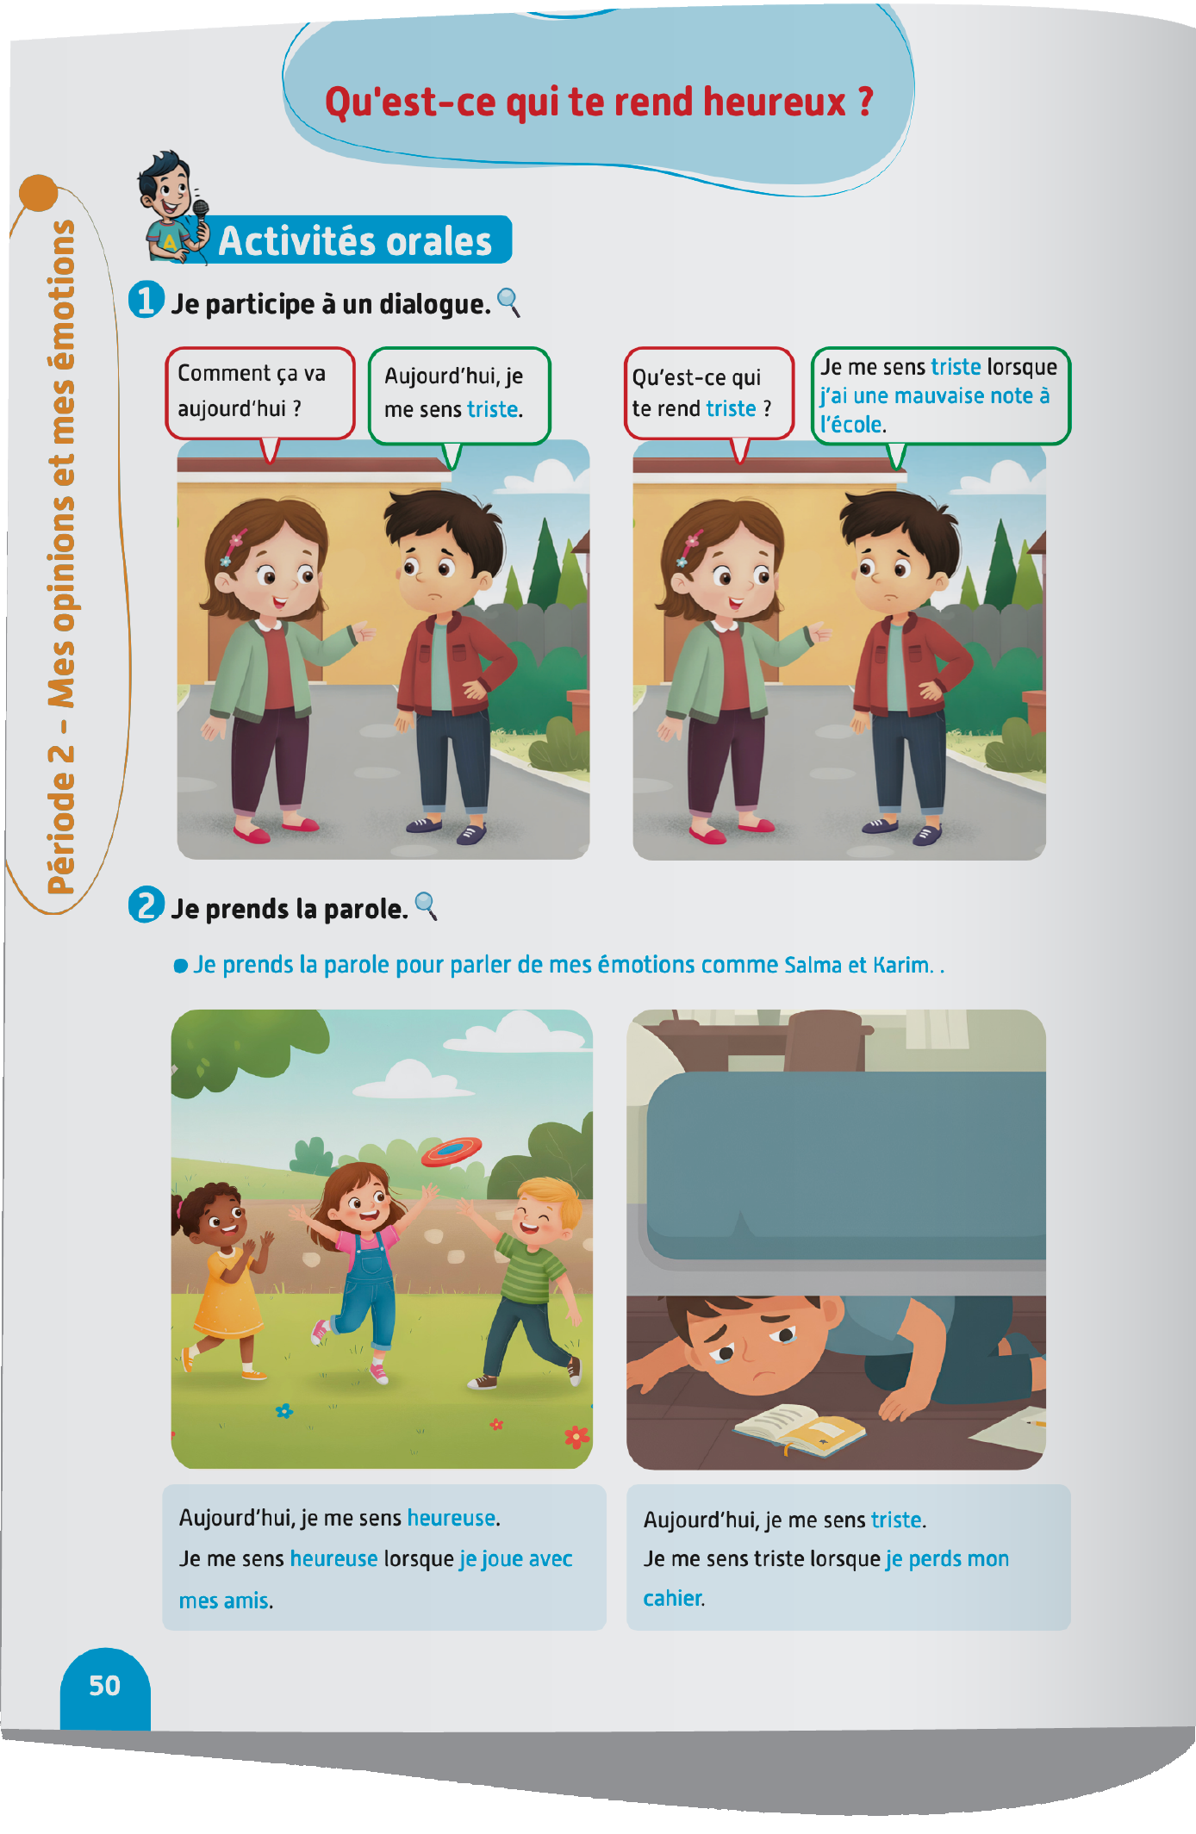
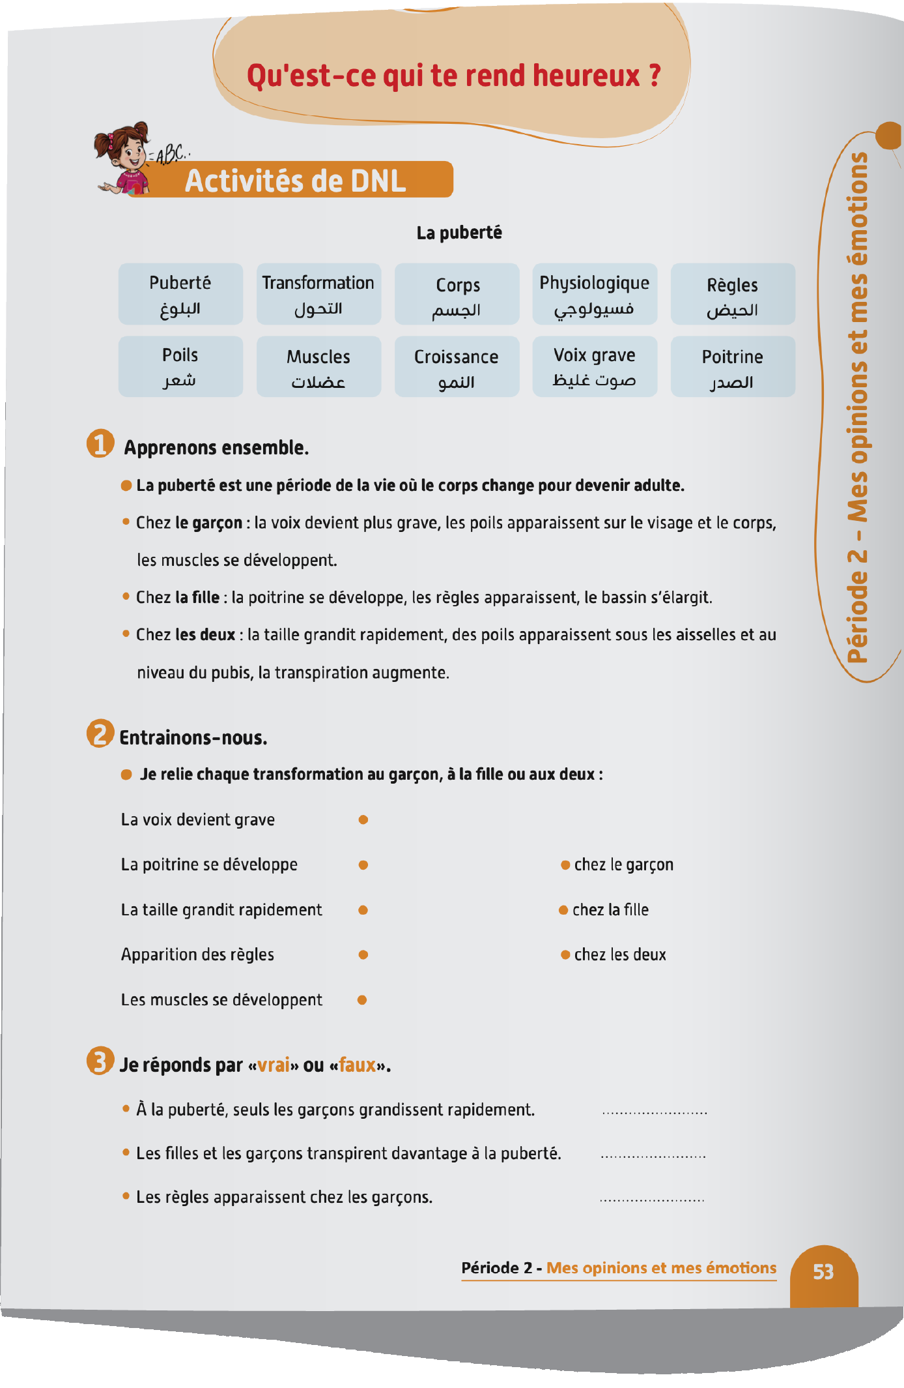
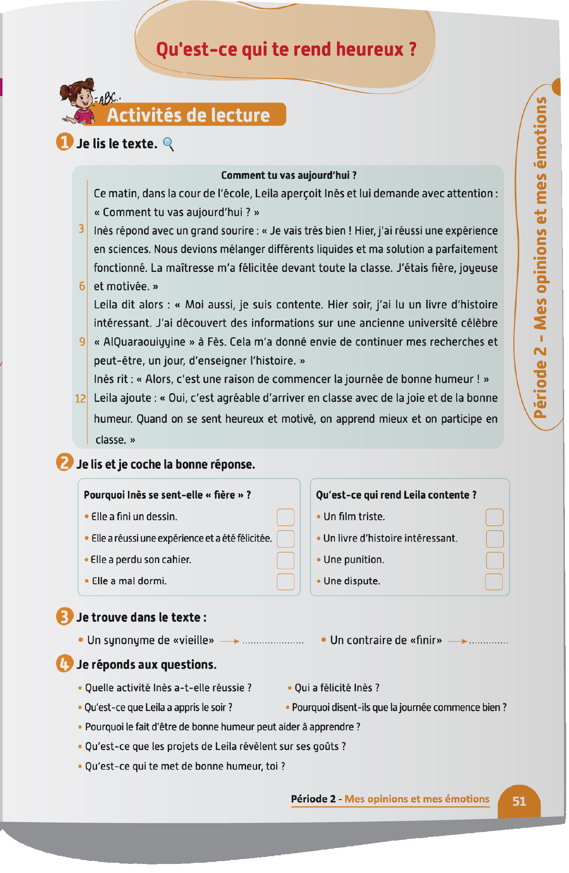
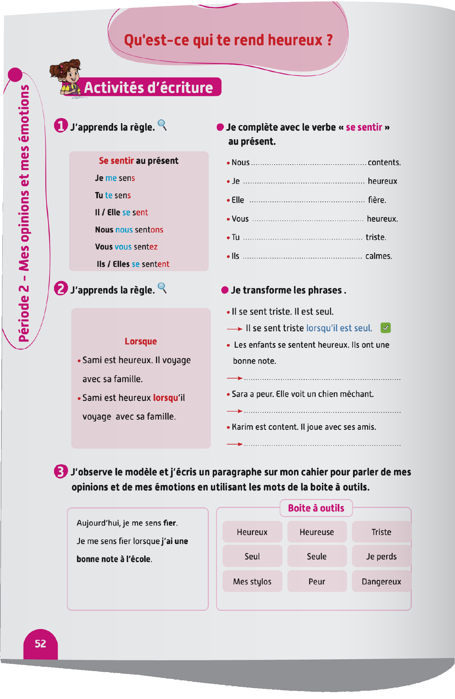
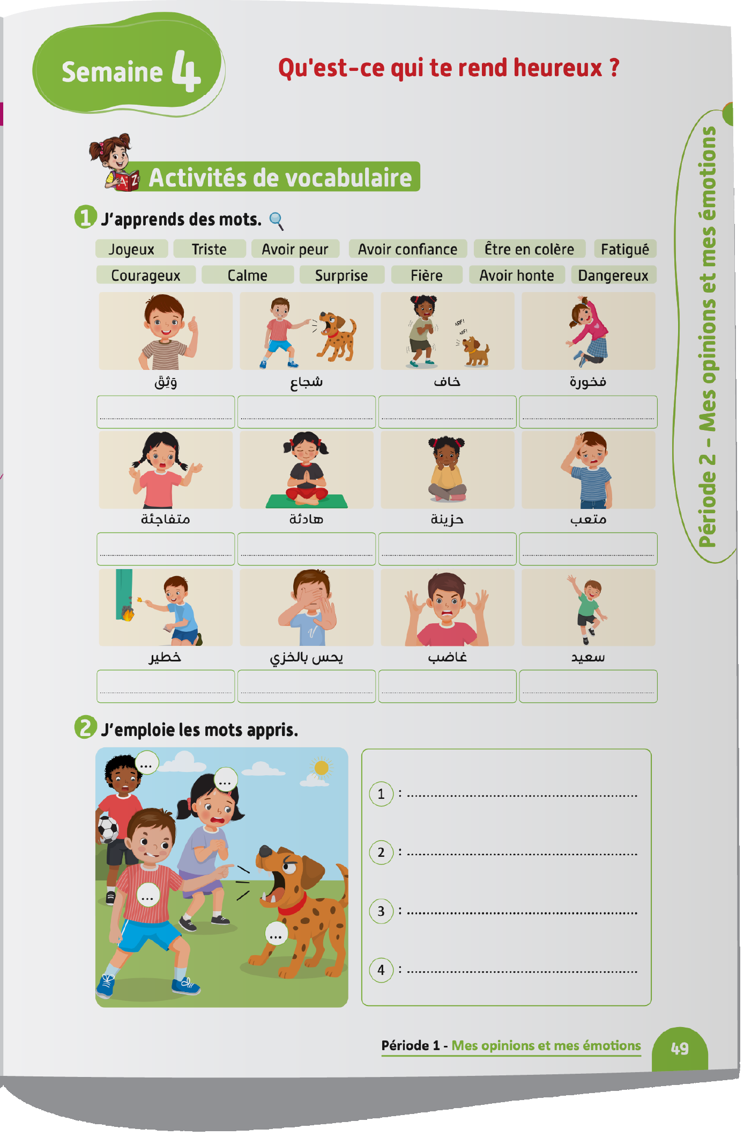
Contenu de la semaine
Réservé à l’enseignant (e)

Slide 3



Plan de la séance 4
Réservé à l’enseignant (e)
1. Dialogue
Jouer un dialogue en reprenant les actes de parole enseignés.
Texte : Fluidité et compréhension.

Slide 4




Bonjour les enfants ! La leçon de français commence maintenant.

Slide 5
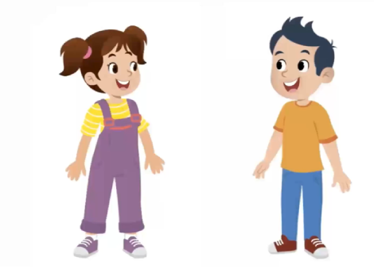
Aujourd’hui, nous allons apprendre un dialogue avec Majd et Nada.

Slide 6

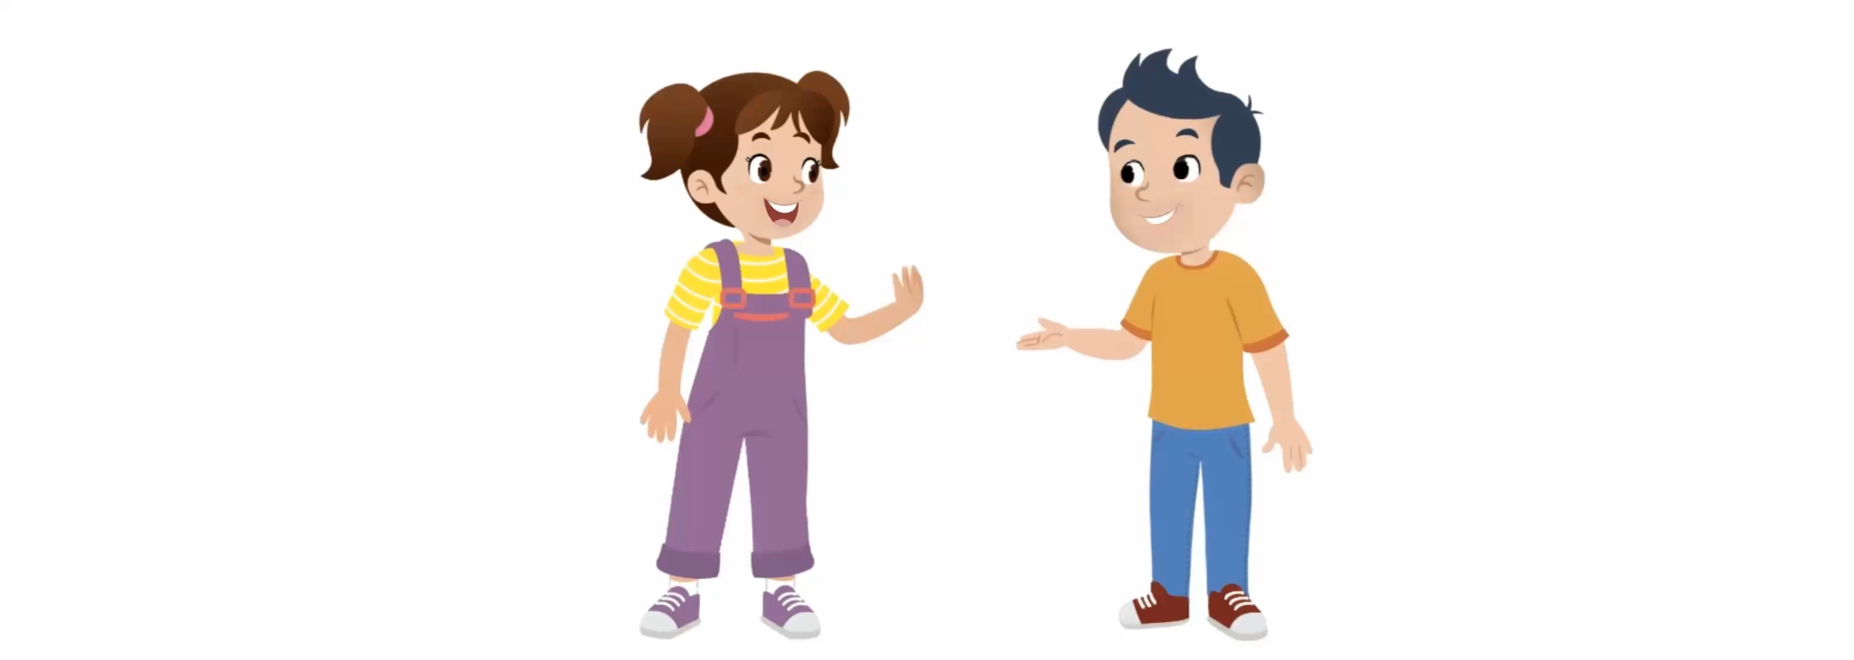
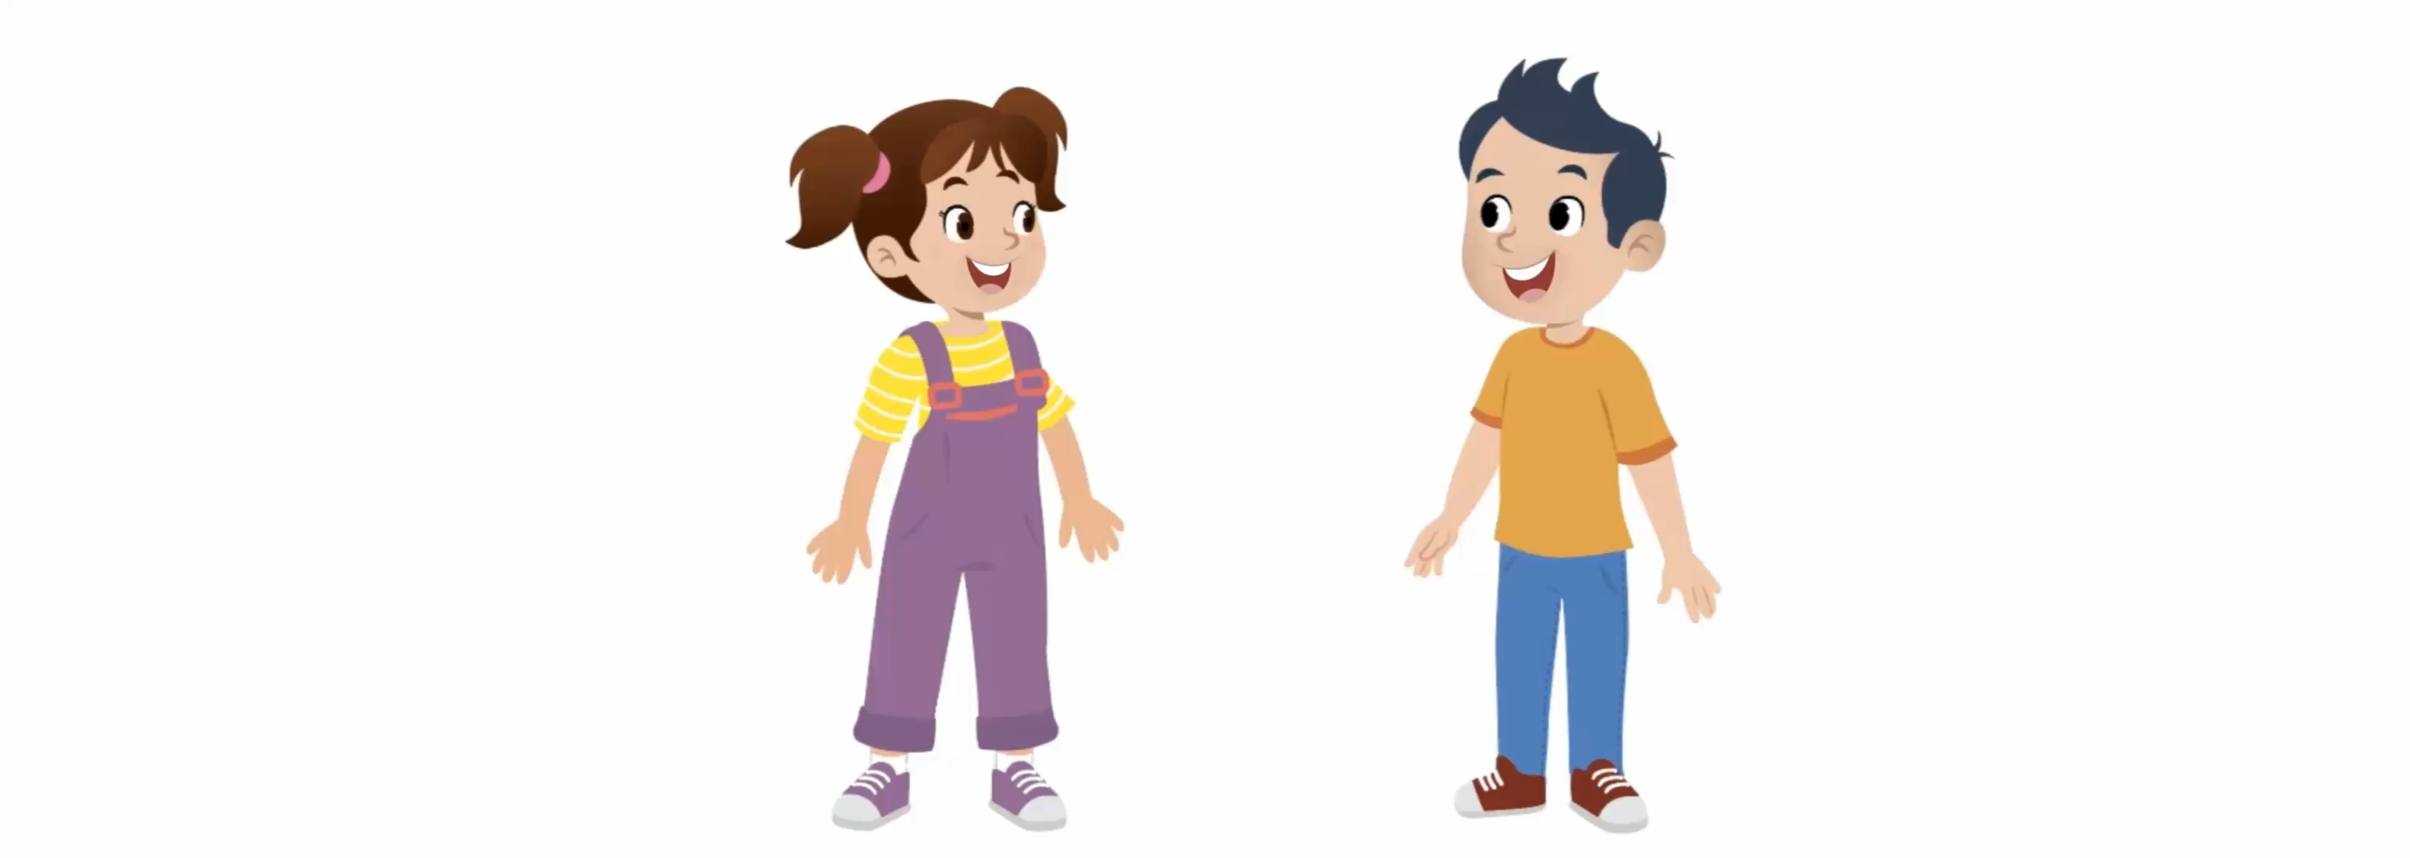

Lecture de la vidéo.

Slide 7
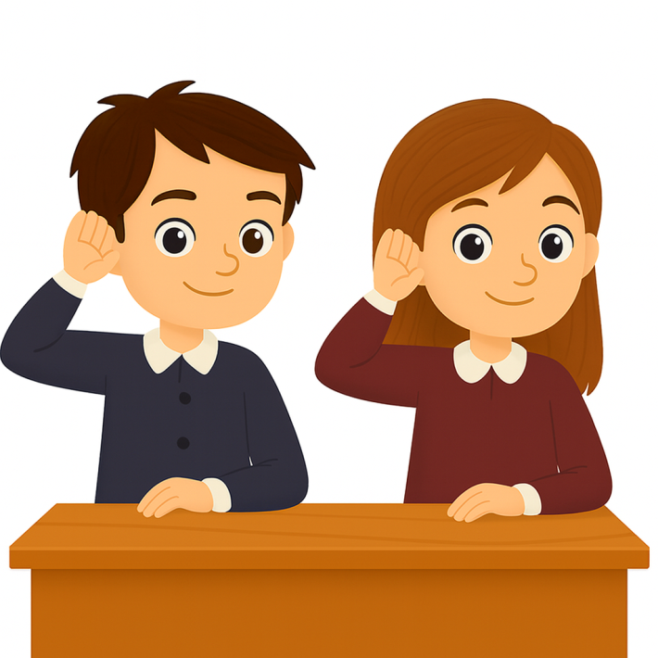
Nous allons écouter le dialogue une deuxième fois.

Slide 8
Lecture de la vidéo.

Slide 9
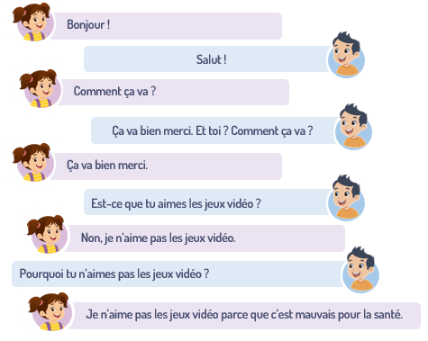
Maintenant, on va répéter le dialogue ensemble. Je vais lire chaque réplique et vous allez répéter après moi. Puis, on va continuer à répéter le dialogue.

Slide 10
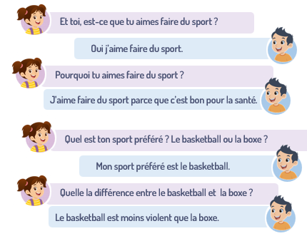
On va continuer la répétition du dialogue. Je vais lire chaque réplique et vous allez répéter après moi.

Slide 11
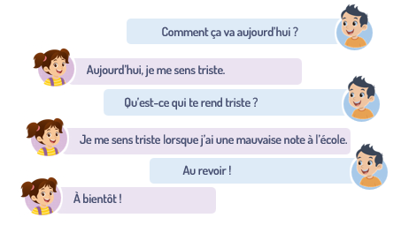
On va continuer la répétition du dialogue. Je vais lire chaque réplique et vous allez répéter après moi.

Slide 12
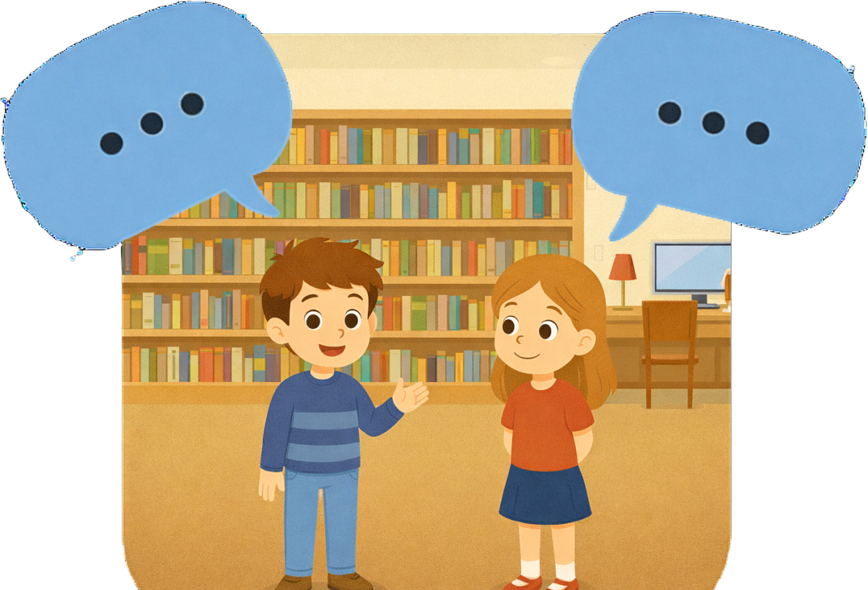
Maintenant, on va jouer ce dialogue. On va le faire en 3 étapes. Soyez attentifs.
Etape 1
Etape 2
Etape 3

Slide 13

Etape 1. Je vais vous expliquer la situation.
Etape 1
Etape 2
Etape 3
Situation : Le garçon et la fille se rencontrent dans la bibliothèque. Chacun pose à l’autre les questions suivantes:
Est-ce que tu aimes les jeux vidéo ?
Quel est ton sport préféré ?
Comment ça va aujourd’hui ?
Qu’est-ce qui te rend triste ?
Qu’est-ce qui te rend heureux ?

Slide 14
Etape 2. Chacun réfléchit silencieusement à ce qu’il va dire dans le dialogue.
Etape 1
Etape 2
Etape 3
Situation : Le garçon et la fille se rencontrent dans la bibliothèque. Chacun pose à l’autre les questions suivantes:
Est-ce que tu aimes les jeux vidéo ?
Quel est ton sport préféré ?
Comment ça va aujourd’hui ?
Qu’est-ce qui te rend triste ?
Qu’est-ce qui te rend heureux ?

Slide 15
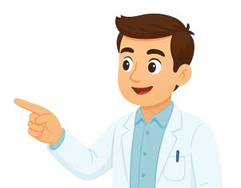
Etape 3. Maintenant, vous allez jouer le dialogue. Qui veut passer au tableau ?
Etape 1
Etape 2
Etape 3
Situation : Le garçon et la fille se rencontrent dans la bibliothèque. Chacun pose à l’autre les questions suivantes:
Est-ce que tu aimes les jeux vidéo ?
Quel est ton sport préféré ?
Comment ça va aujourd’hui ?
Qu’est-ce qui te rend triste ?
Qu’est-ce qui te rend heureux ?

Slide 16

Maintenant, tout le monde participe. Jouez le dialogue avec votre voisin.
Est-ce que tu aimes les jeux vidéo ?
Quel est ton sport préféré ?
Est-ce que tu aimes les jeux vidéo ?
Comment ça va aujourd’hui ?
Qu’est-ce qui te rend triste ?
Qu’est-ce qui te rend heureux ?

Slide 17


Plan de la séance 4
Réservé à l’enseignant (e)
Jouer un dialogue reprenant les actes de parole enseignés.
2. Lecture
Texte : Fluidité et compréhension.

Slide 18
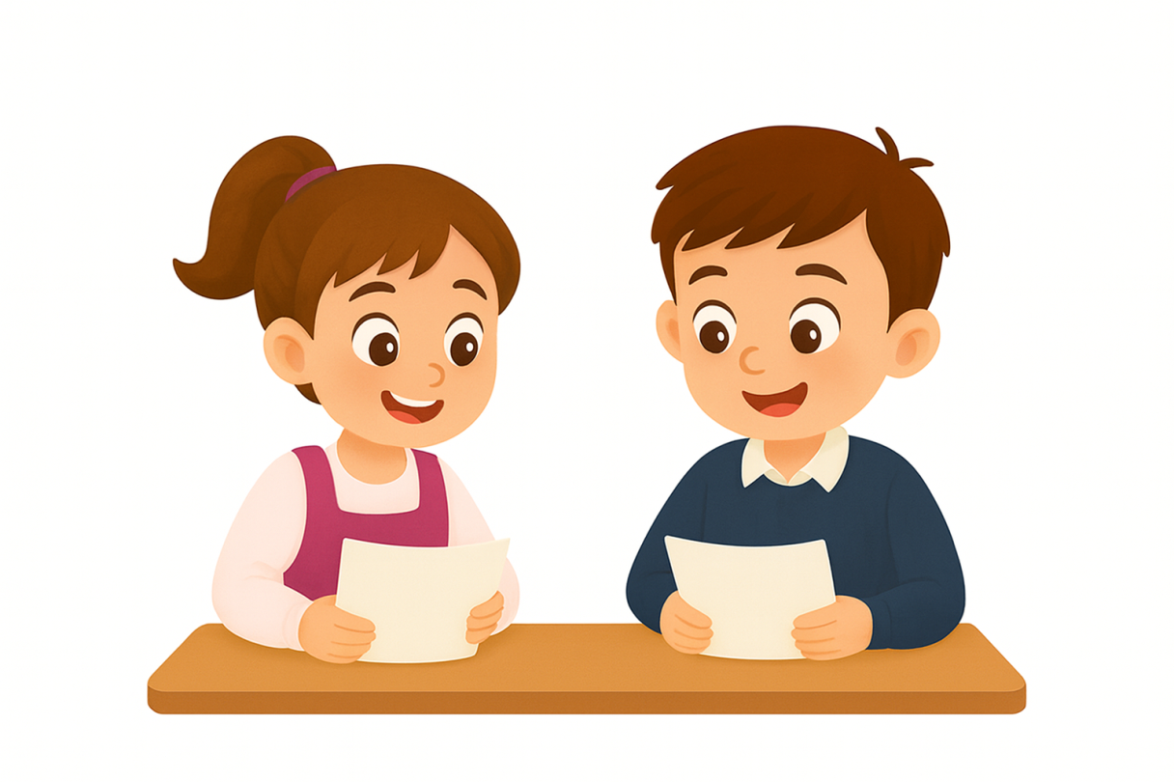
Maintenant, on va faire de la lecture. On va lire des mots, puis un texte.

Slide 19
On va lire ensemble ce texte du livret. On va le découper en 3 parties. Après, vous allez le lire tous seuls.

Slide 20
Lisez la première partie du texte silencieusement. Après, je vais diffuser une lecture audio.
Partie 1
Partie 2
Partie 3
Comment tu vas aujourd’hui ?
Ce matin, Sami rencontre Inès et d’autres camarades dans la cour.
- Il demande : « Comment tu vas aujourd’hui ? »
Inès répond : « Je vais très bien. Je suis très heureuse ! Hier, j’ai réussi une expérience en sciences et la maîtresse m’a félicitée. J’étais fière et joyeuse. »

Slide 21


Lecture en cours.
Partie 1
Partie 2
Partie 3

Slide 22
Qui veut lire le texte ?
Partie 1
Partie 1
Partie 2
Partie 3
Comment tu vas aujourd’hui ?
Ce matin, Sami rencontre Inès et d’autres camarades dans la cour.
- Il demande : « Comment tu vas aujourd’hui ? »
Inès répond : « Je vais très bien. Je suis très heureuse ! Hier, j’ai réussi une expérience en sciences et la maîtresse m’a félicitée. J’étais fière et joyeuse. »

Slide 23
On passe à la deuxième partie. Lisez en silence.
Sami dit : « Moi aussi, je suis très content. Hier soir, j’ai lu un livre d’histoire. J’ai appris que la mosquée Al Quaraouiyyine a presque 1200 ans. Cela m’a donné envie de devenir professeur d’histoire quand je serai grand.»

Slide 24

Lecture audio.
Partie 1
Partie 1
Partie 2
Partie 3

Slide 25
Qui veut lire le texte ?
Partie 1
Partie 1
Partie 2
Partie 3
Sami dit : « Moi aussi, je suis très content. Hier soir, j’ai lu un livre d’histoire. J’ai appris que la mosquée Al Quaraouiyyine a presque 1200 ans. Cela m’a donné envie de devenir professeur d’histoire quand je serai grand.»

Slide 26
On passe à la troisième partie. Lisez en silence.
Partie 1
Partie 1
Partie 2
Partie 3
Inès sourit : « Alors, aujourd’hui, nous sommes heureux de commencer une bonne journée. »
Sami répond : « Oui, c’est agréable de se sentir heureux dès le matin. »

Slide 27
Lecture audio.
Partie 1
Partie 1
Partie 2
Partie 3

Slide 28
Qui veut lire le texte ?
Partie 1
Partie 1
Partie 2
Partie 3
Inès sourit : « Alors, aujourd’hui, nous sommes heureux de commencer une bonne journée. »
Sami répond : « Oui, c’est agréable de se sentir heureux dès le matin. »

Slide 29
Maintenant, on va essayer de comprendre le texte, partie par partie. Pour chaque partie du texte, on va suivre les mêmes étapes.
Etape 1
Etape 2
Etape 3
Je lis en silence et j’essaie de comprendre le texte.
Je repère les mots difficiles et je demande à mon enseignant(e) de me les expliquer
Je lis la question, puis je cherche la réponse dans le texte.

Slide 30
Lisez silencieusement le texte et essayez de le comprendre.
Partie 1/3
Etape 1
Etape 2
Etape 3
Ce matin, Sami rencontre Inès et d’autres camarades dans la cour.
Il demande : « Comment tu vas aujourd’hui ? »
Inès répond : « Je vais très bien. Je suis très heureuse ! Hier, j’ai réussi une expérience en sciences et la maîtresse m’a félicitée. J’étais fière et joyeuse.»

Slide 31
Quels sont les mots difficiles dans le texte ? Levez la main. Je vais vous expliquer.
Partie 1/3
Etape 1
Etape 2
Etape 3
Ce matin, Sami rencontre Inès et d’autres camarades dans la cour.
Il demande : « Comment tu vas aujourd’hui ? »
Inès répond : « Je vais très bien. Je suis très heureuse ! Hier, j’ai réussi une expérience en sciences et la maîtresse m’a félicitée. J’étais fière et joyeuse.»

Slide 32
Lisez la question et cherchez la réponse dans le texte. Qui veut répondre ?
Partie 1/3
Etape 1
Etape 2
Etape 3
Question 1 : Pourquoi Inès se sent –elle heureuse aujourd’hui?
Ce matin, Sami rencontre Inès et d’autres camarades dans la cour.
Il demande : « Comment tu vas aujourd’hui ? »
Inès répond : « Je vais très bien. Je suis très heureuse ! Hier, j’ai réussi une expérience en sciences et la maîtresse m’a félicitée. J’étais fière et joyeuse.»

Slide 33
La question est : « Pourquoi? ». Je cherche une cause dans le texte. La réponse est: Inès est très heureuse parce qu’elle a réussi une expérience en sciences.
Partie 1/3
Etape 1
Etape 2
Etape 3
Question 1 : Pourquoi Inès se sent –elle heureuse aujourd’hui?
Ce matin, Sami rencontre Inès et d’autres camarades dans la cour.
- Il demande : « Comment tu vas aujourd’hui ? »
Inès répond : « Je vais très bien. Je suis très heureuse ! Hier, j’ai réussi une expérience en sciences et la maîtresse m’a félicitée. J’étais fière et joyeuse. »

Slide 34
On passe à la deuxième partie du texte. Lisez en silence et essayez de comprendre.
Partie 2/3
Etape 1
Etape 2
Etape 3
Sami dit : « Moi aussi, je suis très content. Hier soir, j’ai lu un livre d’histoire. J’ai appris que la mosquée Al Quaraouiyyine a presque 1200 ans. Cela m’a donné envie de devenir professeur d’histoire quand je serai grand.»

Slide 35
Quels sont les mots difficiles dans le texte ? Levez la main. Je vais vous expliquer.
Partie 2/3
Etape 1
Etape 2
Etape 3
Sami dit : « Moi aussi, je suis très content. Hier soir, j’ai lu un livre d’histoire. J’ai appris que la mosquée Al Quaraouiyyine a presque 1200 ans. Cela m’a donné envie de devenir professeur d’histoire quand je serai grand.»

Slide 36
Lisez la question et cherchez la réponse dans le texte. Qui veut répondre ?
Partie 2/3
Etape 1
Etape 2
Etape 3
Question 2 : Pourquoi Sami veut- il devenir professeur d’histoire?
Sami dit : « Moi aussi, je suis très content. Hier soir, j’ai lu un livre d’histoire. J’ai appris que la mosquée Al Quaraouiyyine a presque 1200 ans. Cela m’a donné envie de devenir professeur d’histoire quand je serai grand.»

Slide 37
La question est « Pourquoi ? ». Je cherche une cause dans le texte. La réponse est : « Parce qu’il a lu un livre d’histoire. Il a appris que la mosquée Al Quaraouiyyine a presque 1200 ans.»
Partie 2/3
Etape 1
Etape 2
Etape 3
Question 2 : Pourquoi Sami veut- il devenir professeur d’histoire?
Sami dit : « Moi aussi, je suis très content. Hier soir, j’ai lu un livre d’histoire. J’ai appris que la mosquée Al Quaraouiyyine a presque 1200 ans. Cela m’a donné envie de devenir professeur d’histoire quand je serai grand.»

Slide 38
On passe à la troisième partie du texte. Lisez en silence et essayez de comprendre.
Partie 3/3
Etape 1
Etape 2
Etape 3
Inès sourit : « Alors, aujourd’hui, nous sommes heureux de commencer une bonne journée. »
Sami répond : « Oui, c’est agréable de se sentir heureux dès le matin. »

Slide 39
Quels sont les mots difficiles dans le texte ? Levez la main. Je vais vous expliquer.
Partie 3/3
Etape 1
Etape 2
Etape 3
Inès sourit : « Alors, aujourd’hui, nous sommes heureux de commencer une bonne journée. »
Sami répond : « Oui, c’est agréable de se sentir heureux dès le matin. »

Slide 40
Lisez la question et cherchez la réponse dans le texte. Qui veut répondre ?
Partie 3/3
Etape 1
Etape 2
Etape 3
Question 3 : Comment Inès et Sami se sentent-ils le matin ?
Inès sourit : « Alors, aujourd’hui, nous sommes heureux de commencer une bonne journée. »
Sami répond : « Oui, c’est agréable de se sentir heureux dès le matin. »

Slide 41
La question est « Comment? ». Je cherche un adjectif (un état) dans le texte. La réponse est : Ils sont heureux de commencer une bonne journée.
Partie 3/3
Etape 1
Etape 2
Etape 3
Question 3 : Comment Inès et Sami se sentent-ils le matin ?
Inès sourit : « Alors, aujourd’hui, nous sommes heureux de commencer une bonne journée. »
Sami répond : « Oui, c’est agréable de se sentir heureux dès le matin. »

Slide 42
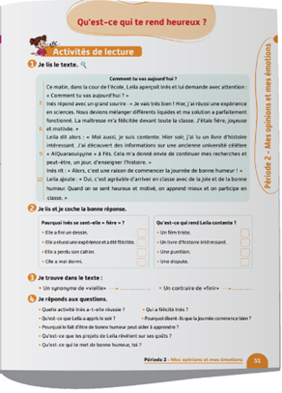
Prenez vos livrets à la page 52.

Slide 43
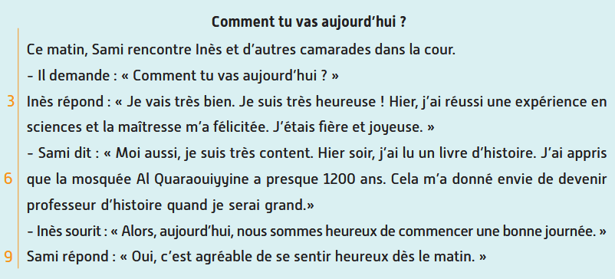
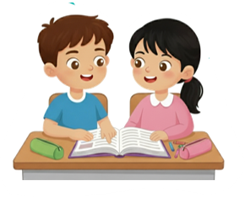
Lisez le texte à votre voisin puis changez les rôles.

Slide 44
Notez les devoirs à faire à la maison. Vous aller relire le texte de la page 52 et répondre aux questions.

Slide 45


La séance d’aujourd’hui est terminée. À bientôt.

Slide 46
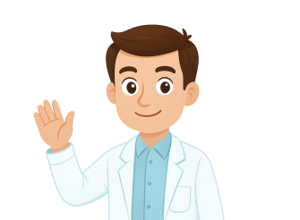
En cas d’indisponibilité du livret : chaque élève lit le texte à son voisin.

